Slide 1
检查新数字化服务软件包
报告人：陆小玲
日期：2019年6月27日

Slide 2
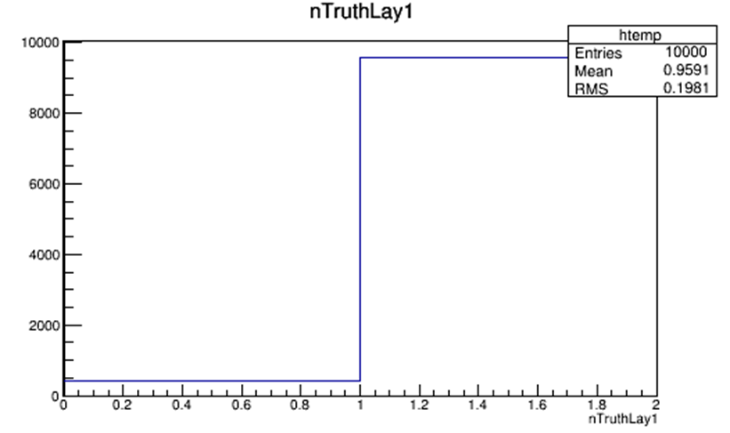
第一层CGEM探测器
每个事例Cluster个数的分布（MCTruth）
Cluster个数为0时，$cosθ$的分布

Slide 3
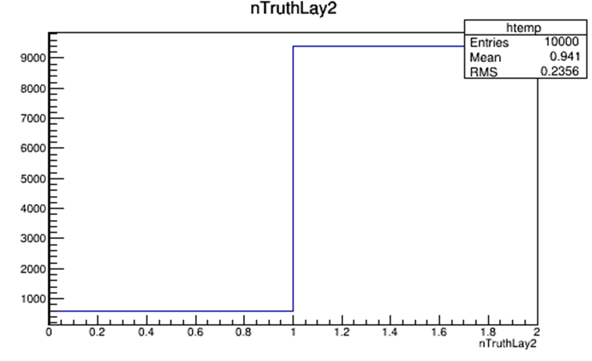
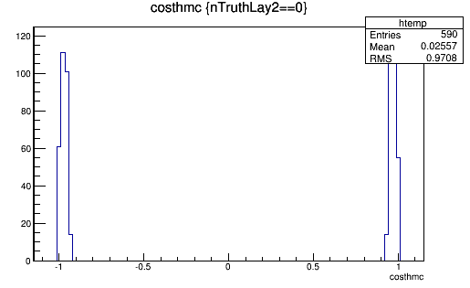
第二层CGEM探测器
每个事例Cluster个数的分布（MCTruth）
Cluster个数为0时，$cosθ$的分布

Slide 4
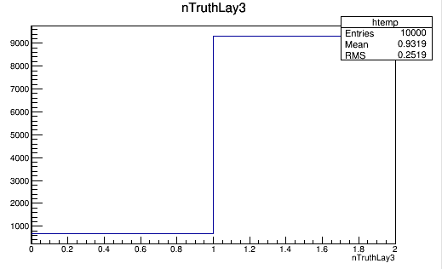
第三层CGEM探测器
每个事例Cluster个数的分布（MCTruth）
Cluster个数为0时，$cosθ$的分布

Slide 5
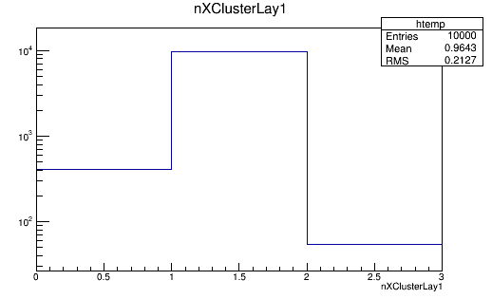
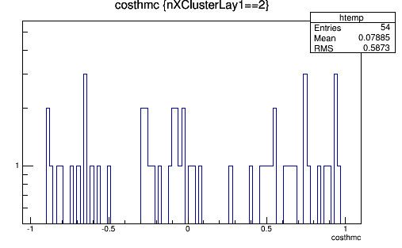
第一层CGEM探测器
重建后每个事例Cluster个数的分布
Cluster个数为0时，$cosθ$的分布
Cluster个数为2时，$cosθ$的分布

Slide 6
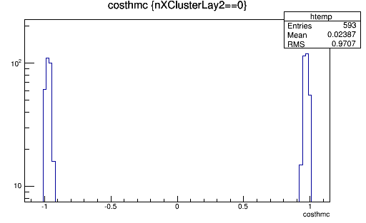
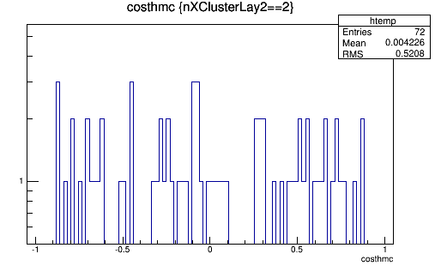
第二层CGEM探测器
重建后每个事例Cluster个数的分布
Cluster个数为0时，$cosθ$的分布
Cluster个数为2时，$cosθ$的分布

Slide 7
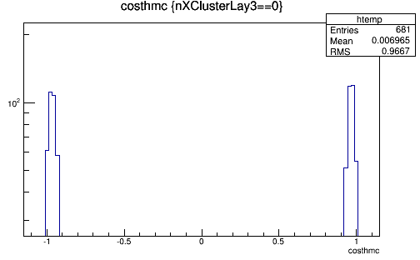
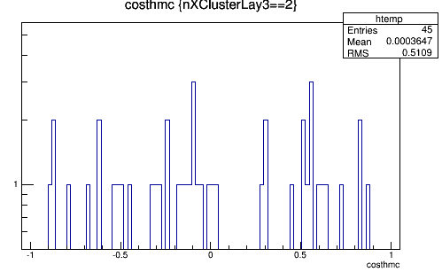
第三层CGEM探测器
重建后每个事例Cluster个数的分布
Cluster个数为0时，$cosθ$的分布
Cluster个数为2时，$cosθ$的分布

